Slide 1
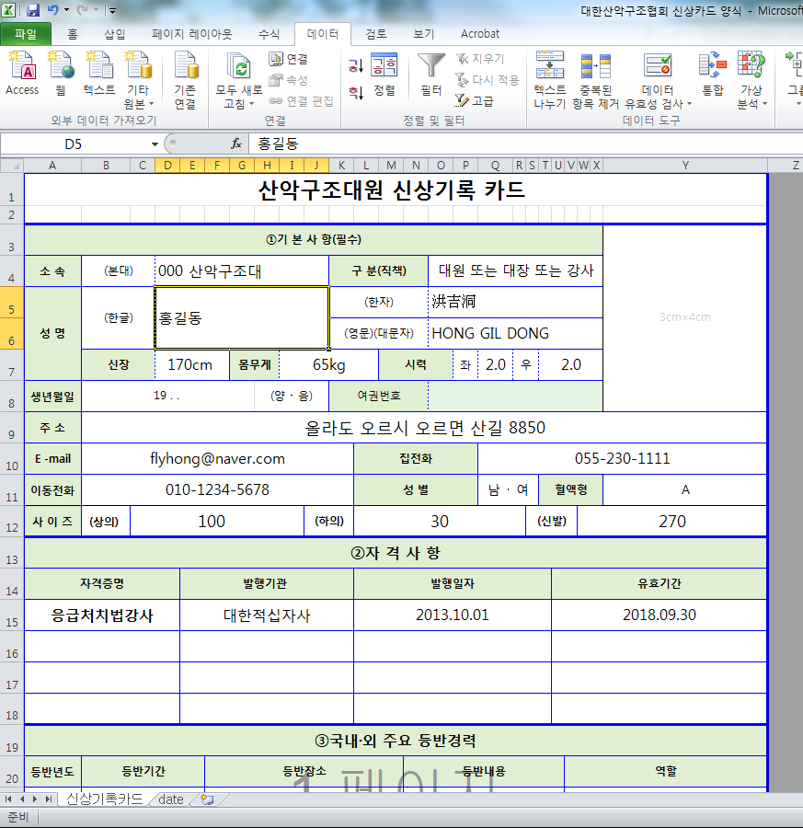
1. 신상기록카드 씨트를 선택
2. 신상카드를 빠짐없이 작성한다

Slide 2
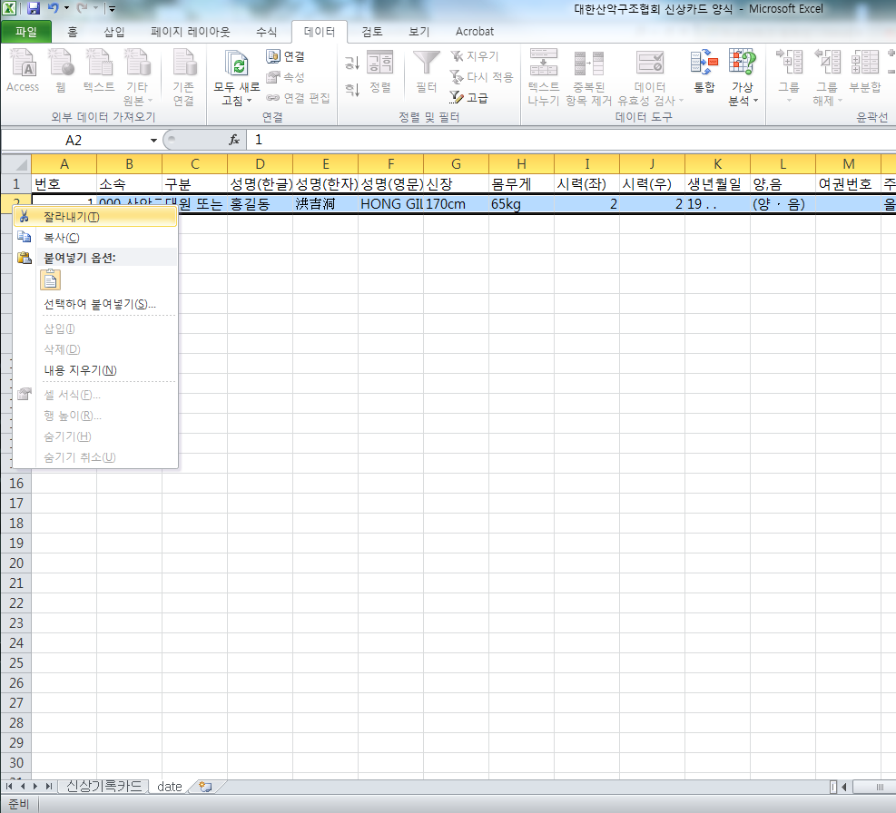
1. date 씨트를 선택
2. 해당 행을 전체 선택하여 복사한다

Slide 3
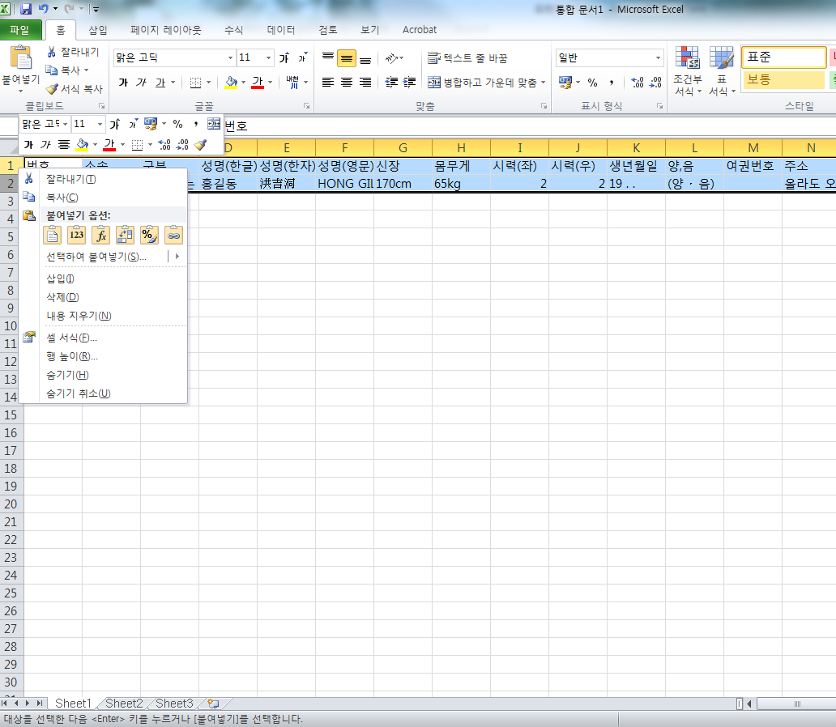
별도의 엑셀파일에 붙여 넣기 한다.
붙여넣기는 우측마우스 클릭을 하여 붙여넣기 옵션에 값만 선택한다.

